Slide 1
Zdraví?
Tomáš Zeman

Slide 2
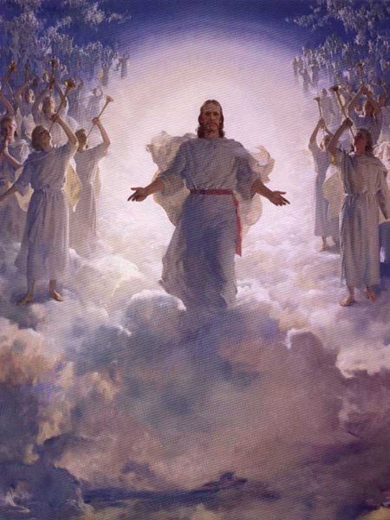
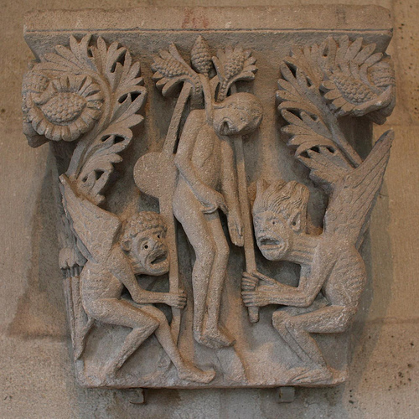
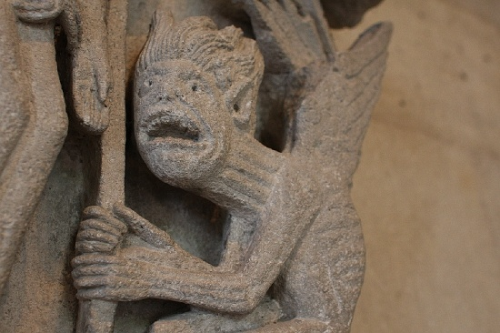
Definice:
„stav úplné tělesné, duševní a sociální pohody, a nejen nepřítomnost nemoci nebo vady“ (WHO)
Jiný pohled:
Zřejmě obecnou věcí je určitá obava ze smrti
(zvířata si tento pohled neuvědomují?)

Slide 3
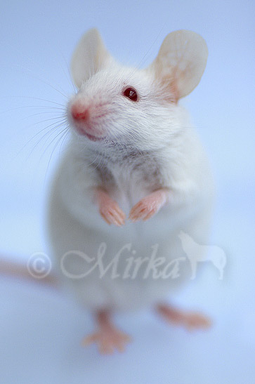
Motto: „Zdraví udržet za každou cenu“
„V Česku se ročně použije 400 tisíc zvířat na pokusy.“
„Kravičky papáme, hafan nám hlídá dvůr a potkyši jsou na experimenty“ (doc. Páral)

Slide 4
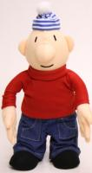
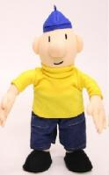
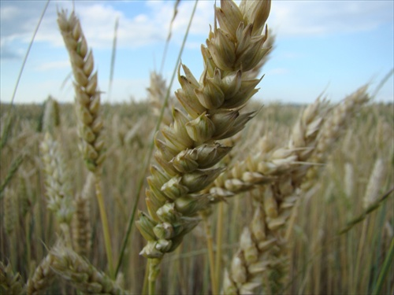
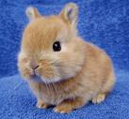
Květák
Řízek
„Kravičky papáme, hafan nám hlídá dvůr a potkyši jsou na experimenty“ (doc. Páral)

Slide 5
Jak se tedy rozhodnout?
Papat, nepapat?
Experimentovat, neexperimentovat?
„Kravičky papáme, hafan nám hlídá dvůr a potkyši jsou na experimenty“ (doc. Páral)

Slide 6
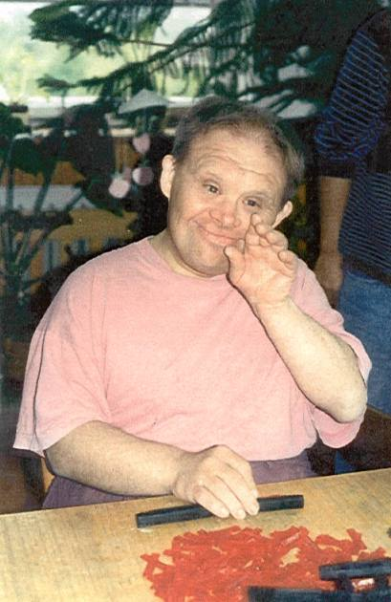
Interupce – ano nebo ne?
Levine, Bruce E. (2007):
Surviving America's Depression Epidemic

Slide 7
„Respektuji Váš názor. Nevím, zda jste muž či žena, kolik máte dětí, věk a zkušenosti s výchovou... Dalo by se polemizovat o tom, zda přivést na svět dítě bez zázemí a otce je morálnější než potrat...Nejde přece o nějaký blahobyt, ale o to, zda bude pro dítě dostatek peněz na sunar, posléze na vzdělání ap. Dnes jsou plné dětské domovy dětí, které jsou tam umístěné ze sociálních důvodů. Ano, pokud by odložila dítě do dětského domova, či s ním bydlela v pochybné společnosti v azylovém domě, pak bychom měli sedět v koutě a stydět se.“
( http://diskuse.doktorka.cz/interupce/archiv/660/ )
Interupce : Soucit s dítětem nebo soucit rodičů samých se sebou?

Slide 8
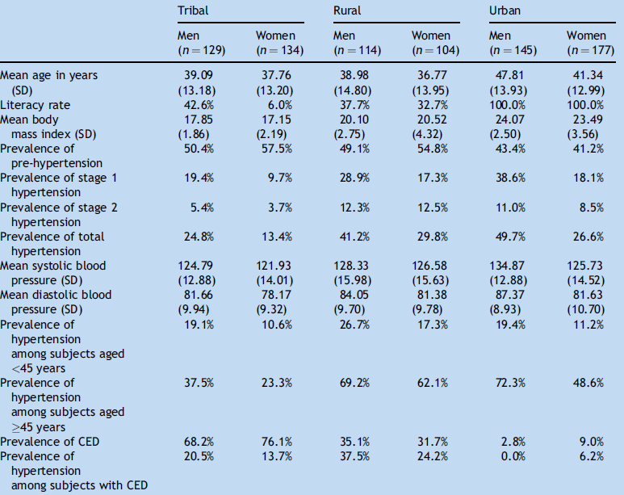
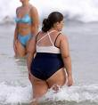
Kusuma, Yadlapalli S. - Das, Pradeepta K. (2008): Hypertension in Orissa, India: a cross sectional study among some tribal, rural and urban populations. Public Health, sv. 122, s. 1120-1123

Slide 9
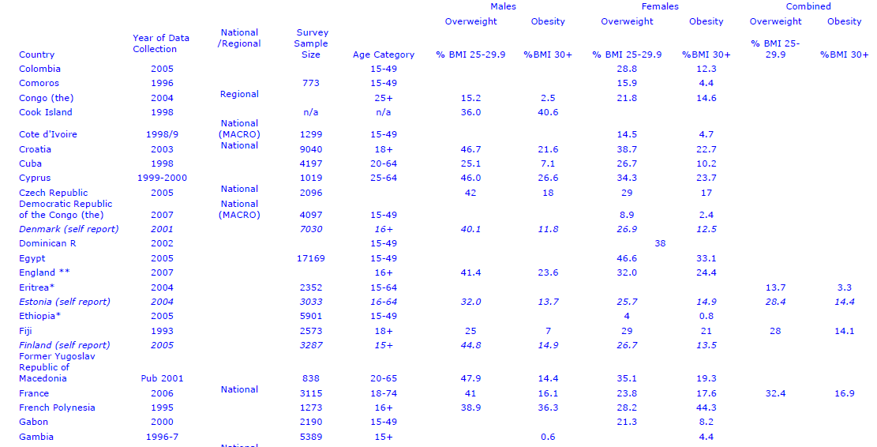
http://www.iotf.org/database/documents/GlobalPrevalenceofAdultObesityFeb2009v2.pdf

Slide 10
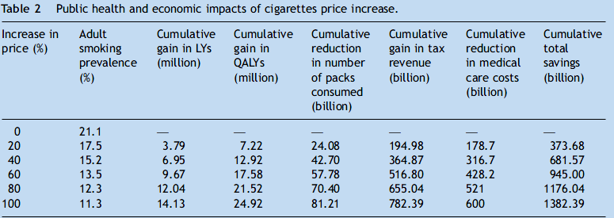
Sajjad, Ahmad – Franz, Gregor A. (2008):
Raising taxes to reduce smoking prevalence in the US: A simulation of the anticipated health and economic impacts. Public Health, sv. 122, s. 3-10.

Slide 11
Děkuji za pozornost!

